Slide 1
Архитектурно-ландшафтное пространство

Slide 2
Понятие ландшафтной архитектуры
Ландшафтная архитектура - архитектура открытых пространств, в формировании которых главная роль отводится природным элементам, а также элементам внешнего благоустройства.

Slide 3
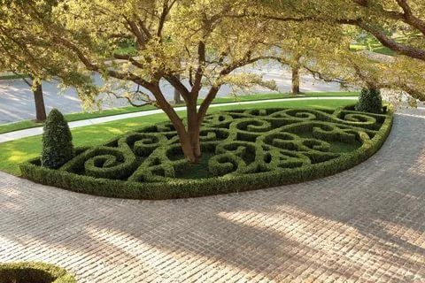
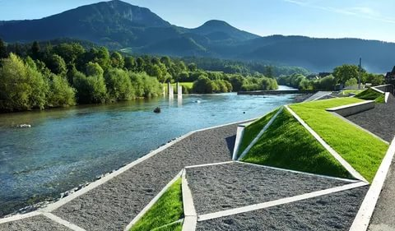
Примеры Архитектурно-ландшафтного пространства

Slide 4
Специфическими материалами ландшафтной архитектуры являются рельеф, различные зеленые насаждения, вода и малые архитектурные формы. Фактически не создавая зданий, ландшафтный архитектор оперирует зданиями как составляющими частями своих пространственных объектов, создает предпосылки их композиционного и функционального решения. Ландшафтная архитектура является развивающейся областью современной архитектуры, категорией, означающей деятельность по пространственной организации среды обитания человека . Развитие отрасли ландшафтной архитектуры как архитектуры открытых пространств, расширение спектра ее задач и объектов привели к формированию в ней абсолютно самостоятельных направлений: ландшафтная архитектура; ландшафтное планирование; ландшафтный дизайн.

Slide 5
Ландшафтная архитектура помимо традиционных объектов включает в себя также: формирование среды в масштабе регионов и стран, то есть ландшафтное планирование; организацию окружения человека, синтез природных элементов, художественных форм и деталей благоустройства, то есть ландшафтный дизайн. Ландшафтная архитектура стала логическим продолжением садово-паркового искусства. Но в отличие от последнего охватывает более широкую область, которая связана с организацией любых открытых пространств и преобразованием природы человеком. На сегодняшний день ландшафтная архитектура включает в себя садово-парковое искусство, предшествовавшее ей исторически.

Slide 6
Основные понятия ландшафтной современной архитектуры опираются на понятия фундаментальных наук о Земле, в том числе отрасли географии – ландшафтоведения . Архитектурный ландшафт представляет собой ландшафт, который сформировался под влиянием целенаправленной архитектурной и градостроительной деятельности. Архитектурный ландшафт представлен зданиями, сооружениями, природными компонентами. Всегда в нем ярко проявляются региональные природные особенности. Облик современных поселений предопределен их расположением в равнинной или гористой местности, наличием водоемов, лесов, климатическими особенностями. Городские, сельские, мемориальные, рекреационные и иные ландшафты формируют архитектурно-ландшафтную среду.

Slide 7
Задачи, методы, объекты ландшафтной архитектуры
Методологической и теоретической основой развития понятий и представлений о задачах, методах, объектах современного архитектурно-ландшафтного творчества является система в подходе, принципы целостности архитектурно-ландшафтной среды как объекта архитектуры . Цели ландшафтной архитектуры можно сформулировать следующим образом: функционально-пространственная организация жизненной среды человека; преобразование ландшафтов с охраной их природной индивидуальности; эстетика внешнего благоустройства.

Slide 8
Задачи ландшафтной архитектуры расширяются. На это оказывает значительное влияние развитие экологии. В ландшафтной архитектуре выделяются три группы основных задач по отношению к ландшафтам: охрана; преобразование или формирование; восстановление или рекультивация.
В природоохранной сфере в теории ландшафтной архитектуры актуальной стала разработка базовых основ по управлению преобразованием окружающей среды . Сегодня ставится задача охранять не только уникальные памятники природы, садово-паркового искусства, но и заложить природоохранные принципы в основу формирования любого архитектурно-ландшафтного объекта. Данные принципы заключаются в следующем: охрана, улучшение начальных природных данных при проектировании ландшафтов; совершенствование архитектурно-ландшафтного объекта в процессе функционирования по определенной программе; учет возможностей динамики связей «объект-среда»; учет изменений общей природно-антропогенной ситуации.

Slide 9
Замечание !!! Можно сделать вывод, что основная цель архитектурного ландшафта - найти некий компромисс между необходимостью преобразовывать и использовать природные ландшафты и максимальным их сохранением.

Slide 10
Для систематизации архитектурно-ландшафтных задач, определения их иерархии, соподчиненности, затем определения принципов и методов решения данных задач, важно сформулировать обоснованную с научной точки зрения типологию объектов. Типология - это не просто классификация объектов и элементов, а также метод научного познания и изучения закономерностей развития объектов, появления новых типов . При выделении отдельных элементов пространственной архитектурно-ландшафтной организованной среды, можно говорить об архитектуре зданий, сооружений, городов, сел, зон отдыха и иных объектов. При этом любой объект архитектуры рассматривается не изолированно от природных предпосылок формирования и функционирования . Новым представлением в ландшафтной типологии стало представление о ландшафтной среде. Она считается целостным объектом архитектуры, системой антропогенных и мало преобразованных природных ландшафтов. Таким образом, при типологии исходят из концепции целостности системы открытых пространств, выступающих объектами ландшафтной архитектуры, а также ландшафтного проектирования.

Slide 11
Исходя из системно-экологических позиций, все элементы окружения должны находиться в поле зрения архитектора, даже не являющиеся объектами ландшафтной архитектуры. Следует учитывать, что они могут стать таковыми и, следовательно, должны учитываться во взаимодействии всей системы. Объекты архитектурно-ландшафтные имеют два уровня классификации: группа объектов архитектуры и градостроительства, в которой ландшафтные вопросы рассматриваются параллельно экономическим, социальным, планировочным и многим другим, здесь ландшафтный архитектор выступает соавтором; группа объектов, где ландшафтные аспекты являются основными, а ландшафтный архитектор выступает ведущим специалистом, определяющим программу и методы решения данного объекта.

Slide 12
Необычная архитектура

Slide 13
Что же такое Необычная архитектура домов? это, уход от общепринятых стандартов или творческое самовыражение их проектировщиков, стремящихся выделить свои творения из серой массы обыденной застройки.

Slide 14
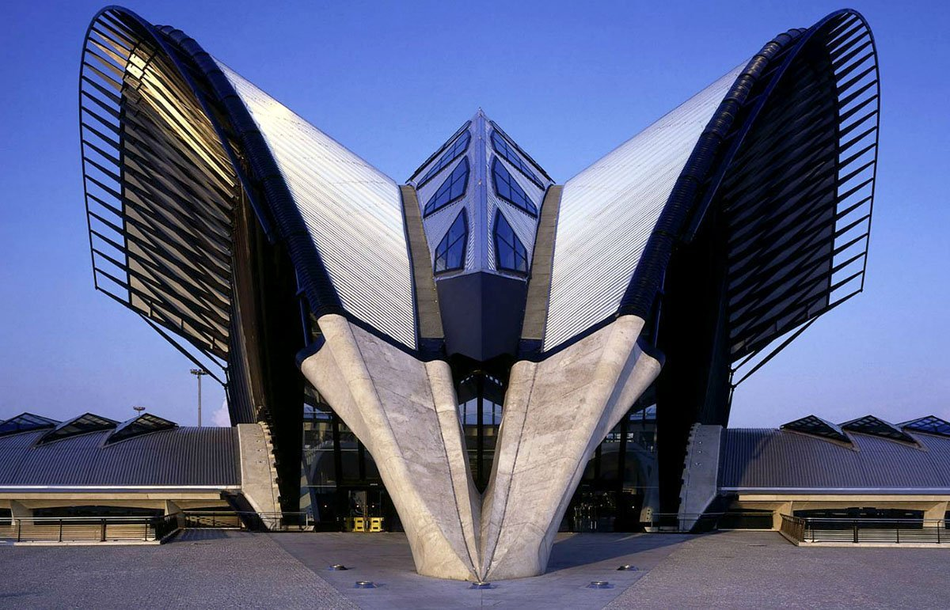
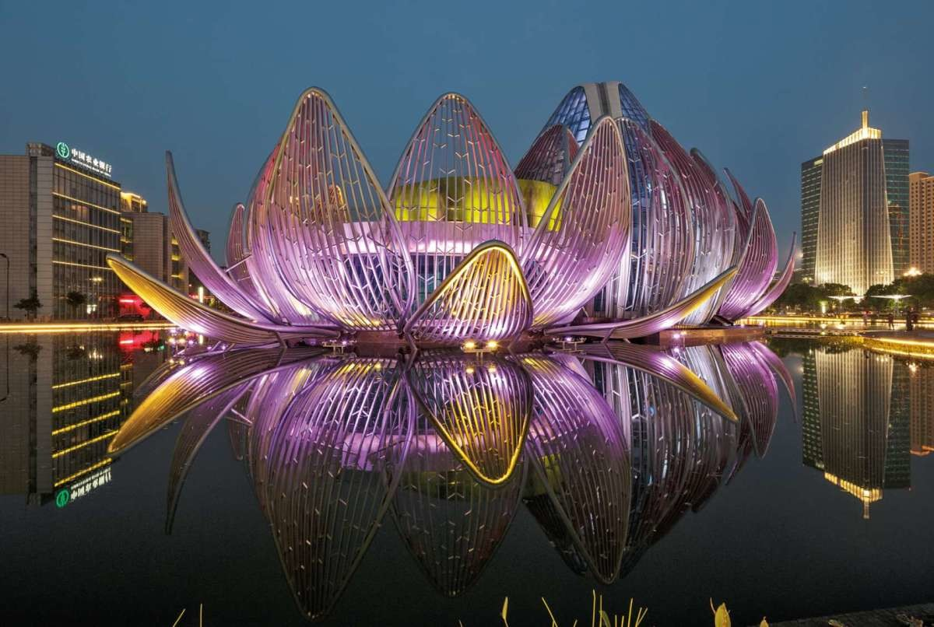
Примеры необычной архитектуры

Slide 15
А сейчас мы рассмотрим примеры таких сооружений

Slide 16
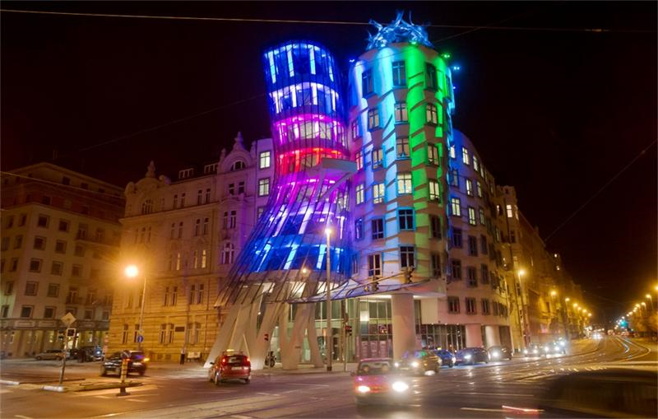
Танцующий дом
Танцующий дом чрезвычайно необычное строение, которое расположено в центре Праги на набережной Влтавы . Очень интересна история самого возникновения здания. Дом, стоявший ранее на месте «Танцующего дома», был разрушен в самом начале 1945 года, американской авиацией. В течении пятидесяти лет место пустовало, но в дело вмешался президент Чехии Вацлав Гавел . А сделал он это, потому что соседний дом, построил дед чешского президента и до процесса национализации он был собственностью семейства Гавелов . Существует мнение, что именно данное обстоятельство стало причиной начала строительства. Чешский президент принял решение построить на месте старого пустыря другой дом. Спроектировал его чешский архитектор Владо Милунич . Страховая компания, которая выкупила земельный участок, выставила требование, чтобы в реализации проекта принимал участие любой западный известный архитектор. Выбрали знаменитого канадско-американского архитектора приверженца деконструктивизма Фрэнка Гэри , лауреата премии Притцкера .
На сегодняшний день в здании располагается деловой центр. На крыше функционирует французский ресторан, из которого открывается удивительный вид на Прагу.

Slide 17
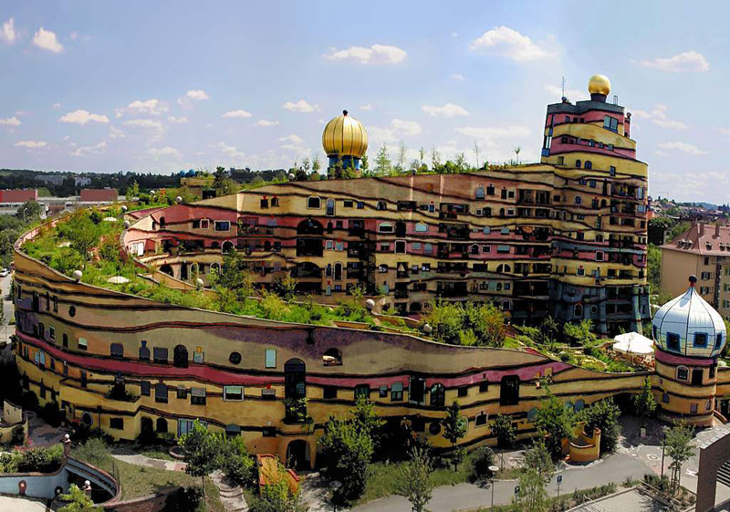
Лесная спираль
Необычный дом с еще более необычным названием «Лесная Спираль» был построен в Германии в Дармштадте, в период с 1998 года по 2000 год. Это творение принадлежит известному австрийскому архитектору и художнику, известного своей революционной и красочной архитектурой - Фриденсрайху Хундертвассеру. Проекты этого архитектора очень часто заимствовали свои необычные формы у природы, например, купол-луковица. В этом здании расположено 105 квартир, как будто «обертывающиеся» вокруг территории двора. Здесь же расположен комфортабельный ресторан.

Slide 18
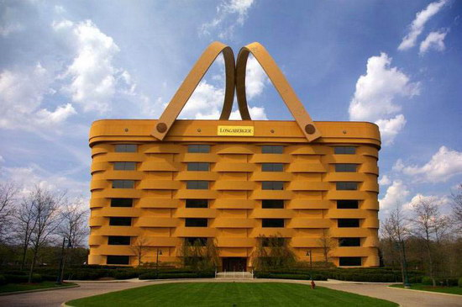
Дом корзина в США
Это, пожалуй, самое странное административное здание в мире. Компания по производству корзин и плетеных изделий Longaberger построила свою штаб-квартиру в точной копии с реальным выпускаемым им изделием - плетеной корзины. Строительство этого необычного дома заняло площадь 180 тыс. кв.м., 2 года строительства и стоило 30 млн. долларов. Эксперты долго отговаривали Дэйва Лонгбергера - владельца компании изменить макет здания, но безрезультатно. И он сделал вероятно правильный выбор. Благодаря данной идее компания стала известна во всем мире.

Slide 19
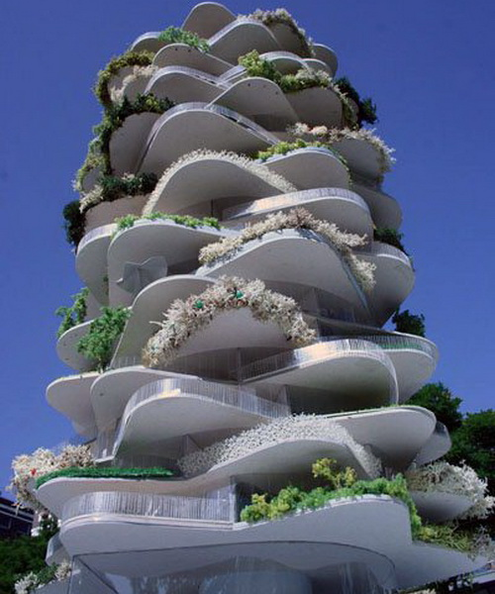
Дом-кактус в Голландии
Сейчас в большой моде использовать при проектировании и строительстве зданий «зелёные» технологии. В этом заключается стремление максимально приблизить человека, проживающего в городе, к природе.
В Роттердаме строится роскошный 19-этажый необычный дом-кактус, который состоит из пластин-лепестков, расположенных друг на друге. Каждый закруглённый лепесток заканчивается озеленёнными балконом или лоджией. «Лепестки» чередуются нерегулярно, такое их расположение делает проникновение естественного света в дом максимальным. Дом выкрашен в белый цвет, чтобы меньше нагреваться в жаркую погоду. В «жилище-кактусе» располагается 98 квартир повышенной комфортности.
Необычный проект дома-кактуса был создан для максимизации внешнего пространства каждой квартиры и внутренней освещенности. Выступающие части - это большие террасы для садоводства, на которых солнце может освещать растения с разных углов...

Slide 20
Другие необычные сооружения
замок в Украине. Это строение практически не имеет опоры. Летающий замок практически висит в воздухе. Этот стоящий на единственной опоре загадочный левитирующий фермерский дом как будто из фантастического фильма. Предположительно это старый бункер для хранения излишков минеральных удобрений . Перевернутый дом. Необычное произведение архитектора и художника Даниеля Чапьевски построено в Польше в поселке Шимбарк . Основная особенность конструкции состоит в том, что она имитирует полностью перевернутый дом, включая траву и землю вокруг. При этом дом очень устойчив и приспособлен для реальной жизни. Строили перевернутый дом 114 дней. Сегодня дом является одним из популярнейших аттракционов Польши .

Slide 21
Спасибо за внимание !!!
Работу выполнил: ученик 7 класса Вертяков Адам

